Slide 1


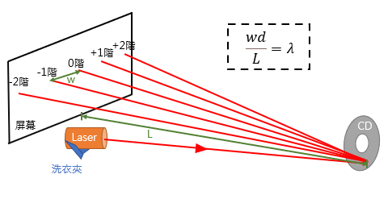
111年 線上 高中物理動手學
校園實驗演示說明
雷射筆的光學
實驗名稱：
A.光碟片的干涉(量化實驗)
實驗原理：
光柵的干涉。
光程差公式: (λ=wd/L)
實驗器材：
CD光碟片、DVD光碟片各一片、紅光雷射筆、捲尺、曬衣夾。
實驗步驟：
將紅光雷射筆用曬衣夾架設好，
讓它的開關能夠保持被曬衣夾
壓住，使其能持續發射紅光，
且筆本身穩定、光線不會晃動。
放置好光碟片，讓雷射光能垂直
入射光碟片，並且反射的干涉圖
形能清楚顯示在後方遠處的屏幕
上(約兩公尺)。
紀錄光碟片到屏幕距離 L，量測干
涉亮點間格的長度 w，加上已知
的光碟片光柵寬度 d (CD 1.6μm/DVD 0.74 μm)，
利用光程差公式，求出紅光雷射筆的波長 λ 。
檢驗項目：
*影片為橫向拍攝、有字幕。影像清晰，有使用麥克風錄音。
*影片中有自製《原理講解圖板》。
*影片中有說明這一組的創意或創新。
影片中要講解干涉的原理。
影片中要呈現進行實驗的情形，實驗時需拍攝實驗架設，需要特寫DVD
、CD的干涉波紋。
6. 影片中要說明DVD/CD的不同。

Slide 2
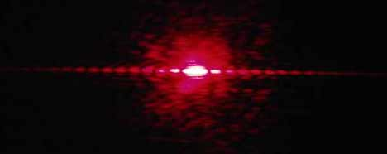
111年 線上 高中物理動手學
校園實驗演示說明
雷射筆的光學
實驗名稱：
B. 頭髮的繞射(量化實驗)
實驗原理：
光的繞射。
頭髮繞射 的 公式 d=2λL/R
d: 頭髮直徑，L: 頭髮到屏幕(牆壁)距離(需大於 5公尺)，
λ : 雷射筆波長 650 nm，R: 中央亮區寬度。
實驗器材：
暗室，曬衣夾 2個，紅光雷射筆(不能用綠光)、男生女生頭髮各一，直尺，
實驗步驟：
1. 此實驗需在暗室中進行。
2. 用曬衣夾固定紅光雷射筆，用另一個曬衣夾將頭髮固定在雷射筆前面，
讓雷射光照在頭髮中間。
3. 在 5公尺外的牆上或屏幕上，觀察繞射圖形，圖形需穩定(照相、特寫)。
4. 用尺量取中央亮區的寬度(需照相，特寫)，計算頭髮直徑。
5. 比較男生和女生的頭髮粗細。
檢驗項目：
*影片為橫向拍攝、有字幕。影像清晰，有使用麥克風錄音。
*影片中有自製《原理講解圖板》。
*影片中有說明這一組的創意或創新。
影片中要講解光的繞涉原理。
影片中有呈現做實驗的情形 及 計算的過程。
頭髮繞射照片需與下方樣本圖疊圖比較
頭髮繞射的圖形

Slide 3
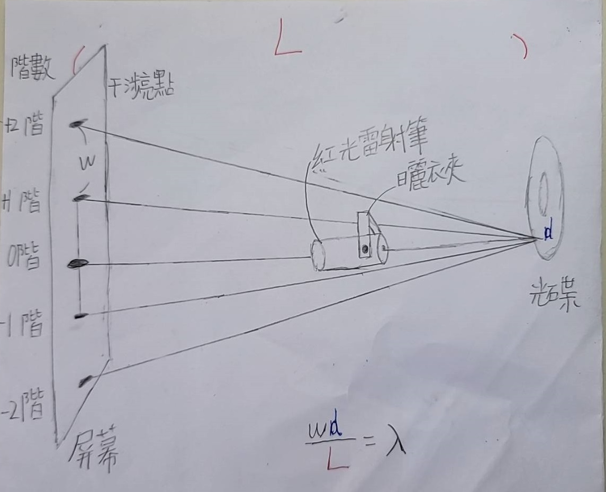
110年 生活物理 實驗演示
高中同學 實驗演示說明
雷射筆的光學
實驗名稱：
1.光碟片的干涉。
實驗原理：
光柵的干涉。
光程差公式: (λ=wd/L)
實驗器材：
CD光碟片、DVD光碟片各一片、紅光雷射筆、捲尺、曬衣夾。
實驗步驟：
將紅光雷射筆用曬衣夾架設好，
讓它的開關能夠保持被曬衣夾
壓住，使其能持續發射紅光，
且筆本身穩定、光線不會晃動。
放置好光碟片，讓雷射光能垂直
入射光碟片，並且反射的干涉圖
形能清楚顯示在後方遠處的屏幕
上(約兩公尺)。
紀錄光碟片到屏幕距離 L，量測干
涉亮點間格的長度 w，加上已知
的光碟片光柵寬度 d (CD 1.6μm/DVD 0.74 μm)，
利用光程差公式，求出紅光雷射筆的波長 λ 。
檢驗項目：
*影片為橫向拍攝、有字幕。影像清晰，有使用麥克風錄音。
*影片中有自製《原理講解圖板》。
影片中要講解干涉的原理。
影片中要呈現進行實驗的情形，實驗時需拍攝實驗架設，需要特寫DVD、CD的干涉波紋。
影片中要說明DVD/CD的不同。
*影片中有說明這一組的創意或創新。

Slide 4
110年 生活物理 實驗演示
高中同學 實驗演示說明
雷射筆的光學
實驗名稱：
2. 頭髮的繞射
實驗原理：
光的繞射。
頭髮繞射 的 公式 d=2λL/R
d: 頭髮直徑，L: 頭髮到屏幕(牆壁)距離(需大於 5公尺)，
λ : 雷射筆波長 650 nm，R: 中央亮區寬度。
實驗器材：
暗室，曬衣夾 2個，紅光雷射筆(不能用綠光)、男生女生頭髮各一，直尺，
實驗步驟：
1. 此實驗需在暗室中進行。
2. 用曬衣夾固定紅光雷射筆，用另一個曬衣夾將頭髮固定在雷射筆前面，
讓雷射光照在頭髮中間。
3. 在 5公尺外的牆上或屏幕上，觀察繞射圖形，圖形需穩定(照相、特寫)。
4. 用尺量取中央亮區的寬度(需照相，特寫)，計算頭髮直徑。
5. 比較男生和女生的頭髮粗細。
檢驗項目：
*影片為橫向拍攝、有字幕。影像清晰，有使用麥克風錄音。
*影片中有自製《原理講解圖板》。
影片中要講解光的繞涉原理。
影片中有呈現做實驗的情形 及 計算的過程。
*影片中有說明這一組的創意或創新。
頭髮繞射的圖形

Slide 5
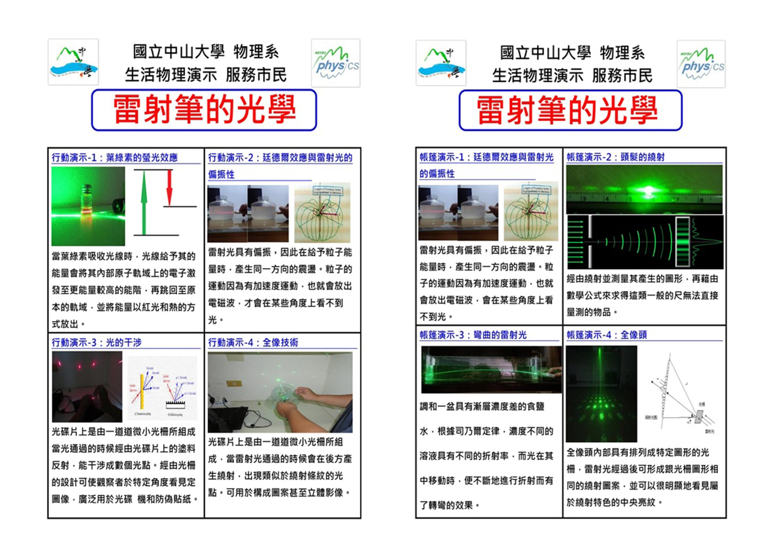

Slide 7
